Slide 1
TRABALHO DATA MINING
FREDY OSORIO
Ing.fredyosorio@gmail.com

Slide 2
BASE DE DADOS
01
PRÉ-PROCESSAMENTO
ANALISE EXPLORATÓRIA
CONTEÚDO
03
02
MODELOS DE CLASSIFICAÇÃO
04
PREVIA DOS DADOS E PREPARAÇÃO PARA O ANALISE
PREPARAÇÃO DOS DADOS
REVISÃO DOS ATRIBUTOS
APLICAÇÃO DE DIFERENTES MODELOS E AVALIAÇÃO

Slide 3
01
BASE DE DADOS

Slide 4

PROBLEMA
Classificação de chances de sobrevivência de Cavalos
O trabalho aqui descrito, usa a base de dados de Horse Colic. A BD oferece 27 diferentes atributos relacionados com a saúde de cavalos, e três classes, que indicam se o animal conseguiu sobreviver, morreu ou teve que ser aplicada a eutanásia como efeito de seu estado de saúde.
O alvo é de reforçar os conhecimentos sobre Data Mining e Machine Learning, e criar modelos que tentem prognosticar se um cavalo pode sobreviver de acordo ao seu estado de saúde atual

Slide 5
BASE DE DADOS
A base de dados foi entregada em dois arquivos, horse.csv e horsetest.csv.
Juntaram-se num Dataframe só, pois isso facilitava o analise e pré-processamento.
A base dados inicialmente contém 388 casos, 27 atributos e indicadores médicos e 3 classes.
Entre as 27 dimensões se incluem dados categóricos (16) , numéricos(7) e inclusive codificados(3) .

Slide 6
BASE DE DADOS
Na revisão dos valores nulos foram achados 3 Atributos que estavam com falta de más da metade dos valores. As colunas foram eliminadas da base de dados.
Na folia de explicação de atributos foi indicado que as colunas 'hospital_number’, 'respiratory_rate' e 'cp_data’, não forneciam informação relevante ou duvidosa, por tanto foram eliminadas da base de dados também
Assim mesmo, eliminados os casos com 50% ou mais de atributos faltantes.
A classe ‘Euthanazed’ foi eliminada e os dados foram trocados por ‘died’.
ATRIBUTO | Valores Nulos
nasogastric_reflux_ph | 321
abdomo_appearance | 209
abdomo_protein | 258

Slide 7
02
ANALISE EXPLORATÓRIA

Slide 8
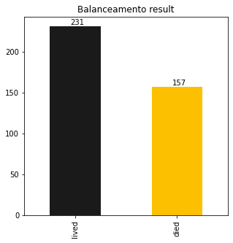
ANALISE EXPLORATÓRIA
Balanceamento
Após tirar as filas e colunas com muitos dados nulos temos uma Base de dados com o seguinte balance
lived: 222 (59.7%)
died: 150 (40.3%)
TOTAL 372 Casos
22 Atributos, 1 coluna de 2 classes
Não há necessidade de resampling pois a base esta suficientemente balanceada.

Slide 9
ANALISE EXPLORATÓRIA
Separação de Bases
A base de Dados é então dividida para fazer Treinamento com o 80% dos dados, o 20% restante será usado como Prova do funcionamento dos modelos de Machine Learning
TREINO
80%
TESTE
20%

Slide 10
ANALISE EXPLORATÓRIA
surgery | 0
age | 0
rectal_temp | 66
pulse | 19
respiratory_rate | 63
temp_of_extremities | 53
peripheral_pulse | 72
mucous_membrane | 41
capillary_refill_time | 21
pain | 51
peristalsis | 38
abdominal_distention | 52
nasogastric_tube | 111
nasogastric_reflux | 118
rectal_exam_feces | 120
abdomen | 137
packed_cell_volume | 24
total_protein | 31
surgical_lesion | 0
lesion_1 | 0
lesion_2 | 0
lesion_3 | 0
result | 0
Valores Nulos ou Faltantes
MISSING VALUES POR COLUNA
A abordagem dos dados nulos foi de usar a moda nos atributos categóricos e a média nos atributos numéricos.
Tirando as referências da Base de Treino. Isto com o fim de evitar adicionar uma tendência que interfira com a avaliação do modelo mais na frente

Slide 11
ANALISE EXPLORATÓRIA
Lesões
6
1
1
2
No caso das colunas referentes ás lesões (1,2 e 3), a informação estava ‘codificada’, cada número representa um local, tipo, subtipo e código específico, respectivamente.
Foi considerada informação importante e se fez uma função que separasse a informação corretamente em quatro colunas novas para cada lesão.
As colunas originais foram eliminadas

Slide 12
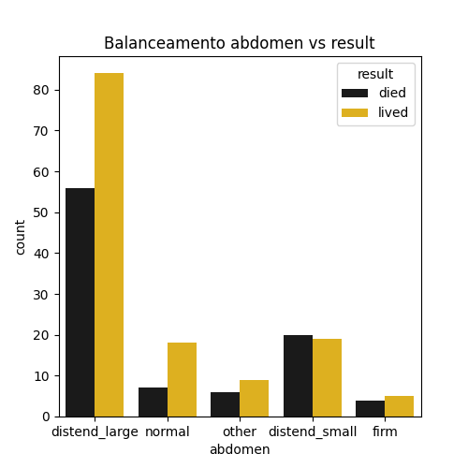
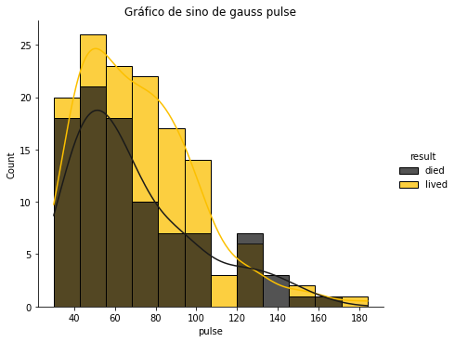
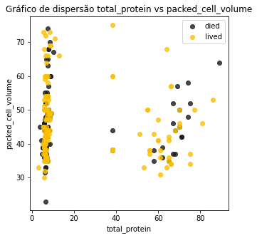
ANALISE EXPLORATÓRIA
DISPERSÃO
BARRAS
HISTOGRAMA
Os diagramas de dispersão, comparando dois atributos numéricos não deixaram ver algum tipo de separação obvia entre classes
Gráfico de barras com atributos categóricos.
No atributo abdome foi claro ver que ter o abdômen distendido tem uma proporção maior de casos de morte.
Se fizeram histogramas com os atributos numéricos
O mais relevante na inspeção visual foi o pulso: Os dados apontam que a proporção de cavalos com pulso alto e morreram é maior do que ao contrário.

Slide 13
03
PRÉ-PROCESSAMENTO

Slide 14
PRÉ-PROCESSAMENTO
O pré-processamento é feito separadamente entre as bases de Treino e teste.
Usando sempre a Base de dados de Treino como referência para o Teste
Encoding Dados categoricos
Normalização
Base de Dados
Concatenação de Dados Categoricos
E numéricos
Usaram-se duas bases de dados nos modelos de Machine Learning:
Uma normalizada e outra sem normalizar

Slide 15
04
MACHINE LEARNING

Slide 16
MACHINE LEARNING
Cada modelo foi Treinado e validado 4 vezes:
Base de dados
Base de dados e modelo otimizado com GridSearch
Base de dados normalizada (Scaled – Sc)
Base de dados normalizada (Scaled – Sc) e modelo otimizado com GridSearch
Foram usados 3 métricas de Avaliação:
Accuracy
Kappa
F1
A Otimização foi feita tendo em conta a métrica de F1 (binária) para TODOS os modelos

Slide 17
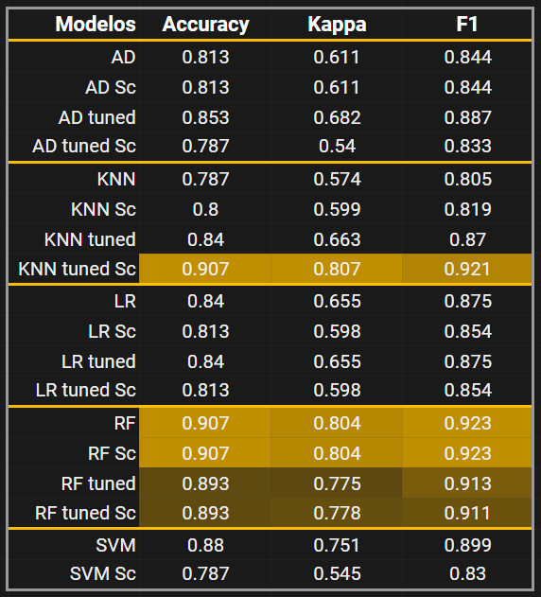
MACHINE LEARNING
Arvore de decisão (AD)
Random Forest(RF)
SVM
KNN
Regressão Logística (LR)
Todos os modelos apresentaram F1 maior de 0.8
Random Forest demostrou ser o modelo mais eficiente em todas as avaliações

Slide 18
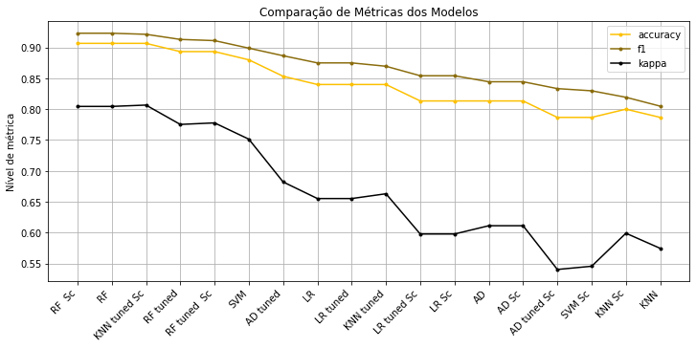
MACHINE LEARNING
Neste gráfico podemos enxergar de uma melhor maneira a avaliação dos modelos e suas métricas

Slide 19
CONCLUSÕES
A limpeza dos dados é o passo que mais tomou tempo, porém, é indispensável para obter melhores resultados.
Fazer o pré-processamento com as bases de dados de treino e teste separadas aumenta a fiabilidade da avaliação.

Slide 20
CONCLUSÕES
Todos os modelos de Random Forest conseguiram melhores avaliações, estranhamente teve piores resultados quando foi otimizado. Possivelmente o parâmetro mais relevante é o número mínimo de folhas, o qual não foi incluso na otimização
O KNN Otimizado com Base de Dados normalizada obteve a terceira melhor avaliação, além disso, sem diferencias significativas com os primeiros dois. Na minha opinião pessoal, este sería o modelo a escolher pois gera menor custo computacional do que RF.

Slide 21
CONCLUSÕES
Conseguiu-se que os modelos tivessem uma efectividade superior ao 80%. Conseguiu-se o objetivo de criar um modelo que consiga prognosticar se um cavalo pode sobreviver de acordo ao seu estado de saúde atual com sucesso.
Testaram-se diferentes modelos de Machine Learning vistos em aula, e o trabalho outorgou um grande desafio que enriqueceu os conhecimentos da aula e de programação.

Slide 22
OBRIGADO

